Slide 1



Slide 2

Herzlich willkommen zum Webinar
„Woran erkenne ich gutes Trocken- und Nass Futter"!
Schön, dass ihr heute dabei seid. Zusammen werden wir heute in die Welt der Hundeernährung eintauchen. Beginnen möchte ich mit einem inspirierenden Zitat von Ann Wigmore:
"Die Nahrung, die du zu dir nimmst, kann entweder die sicherste und stärkste Form der Medizin oder die langsamste Form des Giftes sein.„

Slide 3
Inhaltsverzeichnis
Wer legt eigentlich fest, welche Nährstoffe im Fertigfutter vorhanden sein sollten ?
  Alleinfuttermittel
  Ergänzungsfuttermittel
  Einzelfuttermittel
Was ist eine Deklaration ?
  Geschlossene Deklaration
  Offene Deklaration
Vor & Nachteile Trockenfutter
Vor & Nachteile Nassfutter
Zutaten die vorhanden sein sollten
Marketing & Mythen

Slide 4
Wer legt eigentlich fest, welche Nährstoffe im Fertigfutter vorhanden sein sollten?
Um sicherzustellen, dass ein Hundefutter die Anforderungen erfüllt, richten sich ein Großteil der Heimtierfutterhersteller in Europa bei der Zusammensetzung nach der European Pet Food Industry Federation (FEDIAF).
es werden die Minimal- und Höchstgehalte von Proteinen, Fetten, Spurenelementen, Mineralstoffen und Vitaminen festgelegt
Jährliche Überprüfung und Aktualisierung (Recht und Wissenschaft)
Daher ist es ratsam auf die Kennzeichnung "Alleinfuttermittel“ oder sogar „Alleinfuttermittel nach FEDIAF Richtlinie" zu achten.

Slide 5
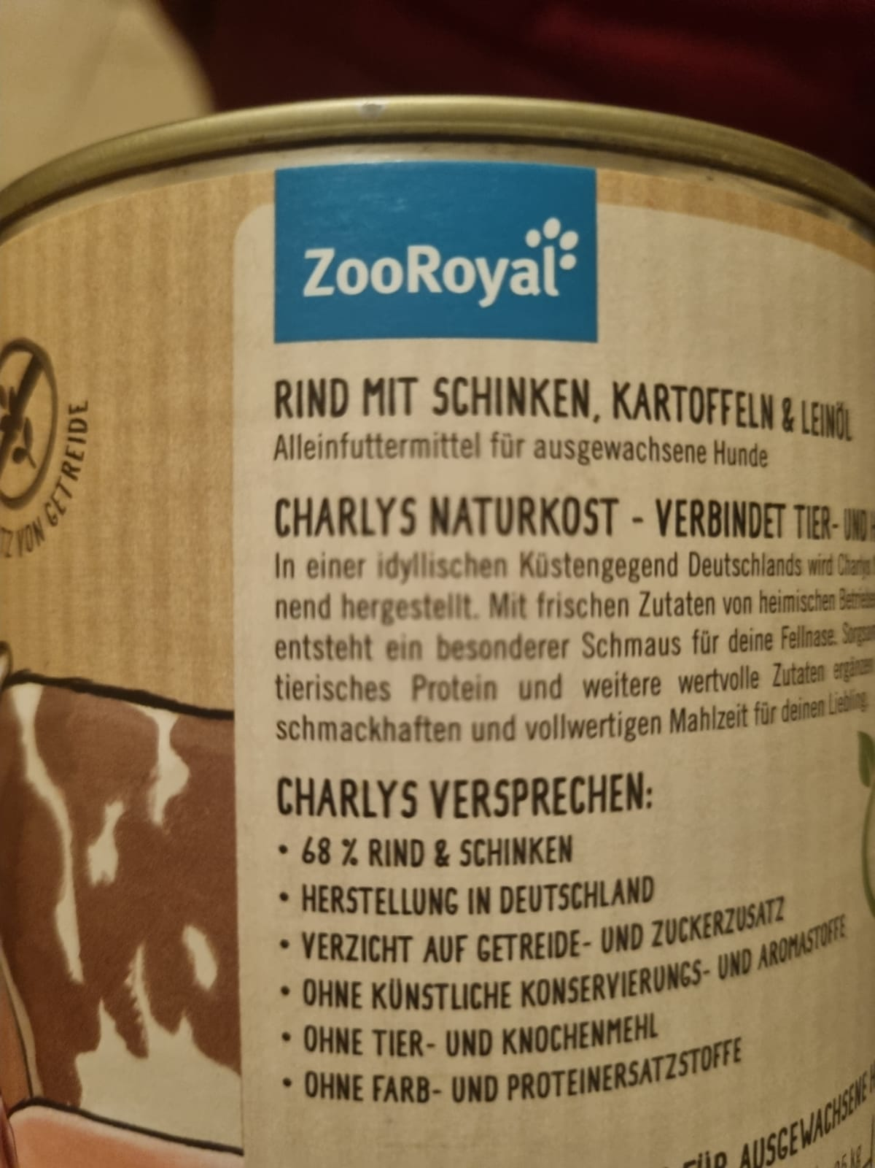
Alleinfuttermittel
Ist ein Futter, welches das Tier mit allen wichtigen Nährstoffen versorgt.
Dem Futter muss nichts zugefügt werden, da Nährstoffe in ausreichenden Mengen vorhanden sein müssen.
Vorsicht: Trotzdem auf Inhaltsstoffe achten, da nicht alle enthaltenen Inhaltsstoffe gesund sind z.B. Zucker.

Slide 6
Ergänzungsfuttermittel
Sollte nicht die Basis der Ernährung darstellen.
Es handelt sich um ein Mischfuttermittel, bestehend aus mindestens 2 Zutaten.
Reicht nicht aus über einen längeren Zeitraum eine ausreichende Versorgung mit allen Nährstoffen zu gewährleisten.

Slide 7
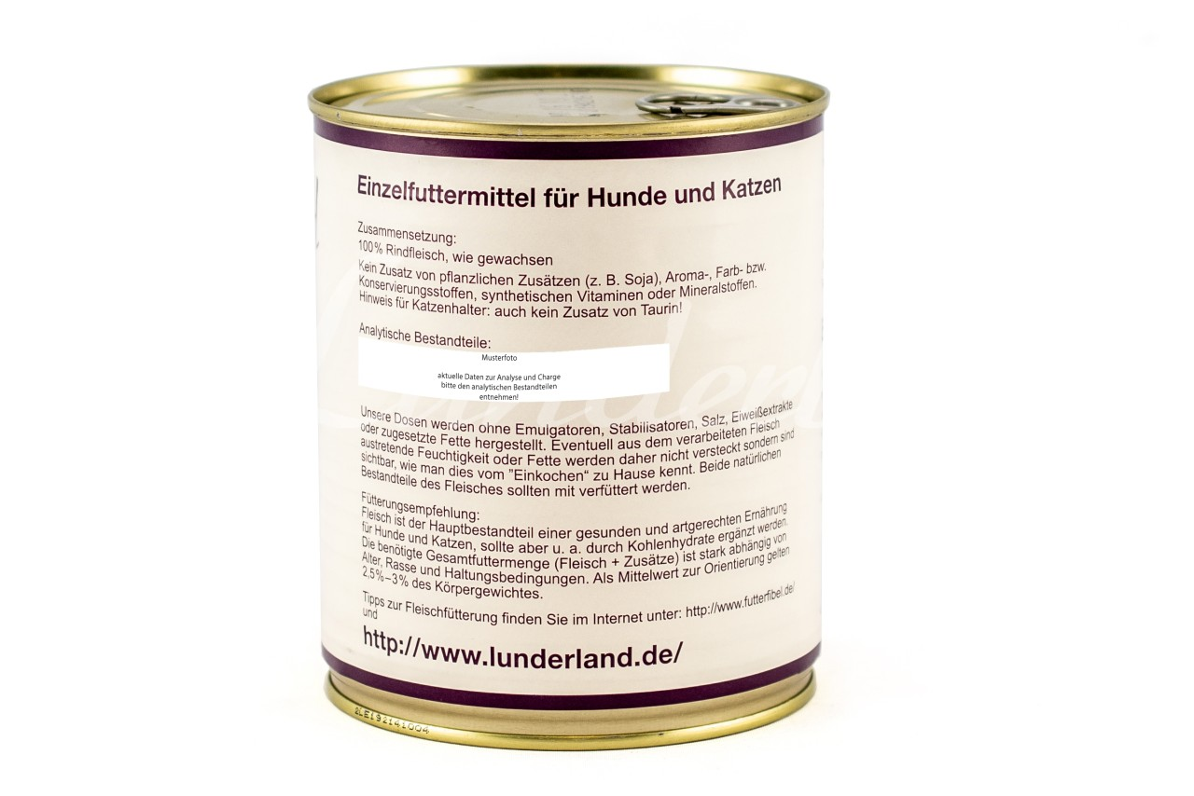
Einzelfuttermittel
Besteht aus nur einer Zutat.
Oft wird es auch als Reinfleisch deklariert.
Es eignet sich u.a. für Ausschlussdiäten und Giardien.

Slide 8
Was ist eine Deklaration?
Diese gibt Hinweise welche Inhaltsstoffe im Futter zu finden sind.
Man unterscheidet zwischen einer offenen und geschlossenen Deklaration
die geschlossene Deklaration ist Pflicht und die offene Deklaration ist freiwillig.
Bei der geschlossenen Deklaration werden die einzelnen Bestandteile zu Gruppen zusammen gefasst (z.B. Fleisch und tierische Nebenerzeugnisse).
Die offene Deklaration gibt Einblicke in alle Inhaltsstoffe und ihre prozentuelle Verteilung.

Slide 9
Beispiel für eine geschlossene Deklaration
Zusammensetzung:
Getrocknetes Geflügelprotein; Vollkornmais; Reis; Geflügelfett; Rübenfaser; hydrolysiertes Geflügelprotein; Mineralstoffe (Natriumtripolyphosphat 0,35%); hydrolysiertes tierisches Protein; Hefe; gemahlene Chicorée-Wurzel (natürliche Quelle von Inulin).

Slide 10
Beispiel für eine offene Deklaration
Zusammensetzung:
Zusammensetzung: Insektenmehl (33 % Hermetia illucens – entspricht ca. 80 % frischen Insekten), Kartoffelflocken (31 %), Kartoffelstärke (16 %), Rapsöl (6,0 %), Bierhefe (3,5 %), Mineralstoffe (3 %), Cranberry, getrocknet (1,4 %), Rote Bete Pulver (1,4 %), Käsepulver (1,2 %), Distelöl (1 %), Tomatenpulver (0,4 %), Selleriepulver (0,4 %), Flohsamenschalen (0,2 %).

Slide 11
Janna's Tipp!!!
Kauft für einen gesunden Hund ausschließlich Alleinfuttermittel und vor allen Dingen nur Futter mit einer offenen Deklaration. Ist diese nicht offen, fragt beim Hersteller an. Ist der Hersteller nicht bereit euch diese Informationen zu geben, stellt das Futter zurück ins Regal bzw. kauft es nicht!
Ohne klare Deklaration können wir die Futterqualität nicht beurteilen.
Und Einblicke in alle Inhaltsstoffe und der prozentualen Verteilung zu geben, ist in gewisser Hinsicht ein Qualitätsmerkmal!
Auch Fleisch und tierische Nebenerzeugnisse sollte genauestens aufgeschlüsselt sein.

Slide 12
Welche Verfahren für die Herstellung von Trockenfutter gibt es?
Extrudation
Kaltgepresst
Fleischsaftgarung
Backverfahren

Slide 13
1)Extrudiertes Trockenfutter
-die meisten Trockenfutter werden so hergestellt
-alle Zutaten im „Extruder“ auf 120°C-200°C erhitzt
-Bestandteile mit Wasserdampf durch eine Düse gepresst
-Verarbeitung zum Pellet
-Trocknung der Pellets in Trommel
Vorteile
Stärke durchs Erhitzen schon aufgespalten
dadurch leichter verdaulich
eher für empfindliche Hunde geeignet
verschiedene Formen/Größe produzierter)
Nachteile
durch hohe Temperaturen Zerstörung von: Vitamine, Fettsäuren
künstliches Aufsprühen (Coating)
quillt stark im Hundemagen auf
durch Gewicht und Gase ggf. Magenprobleme/Magendrehung

Slide 14
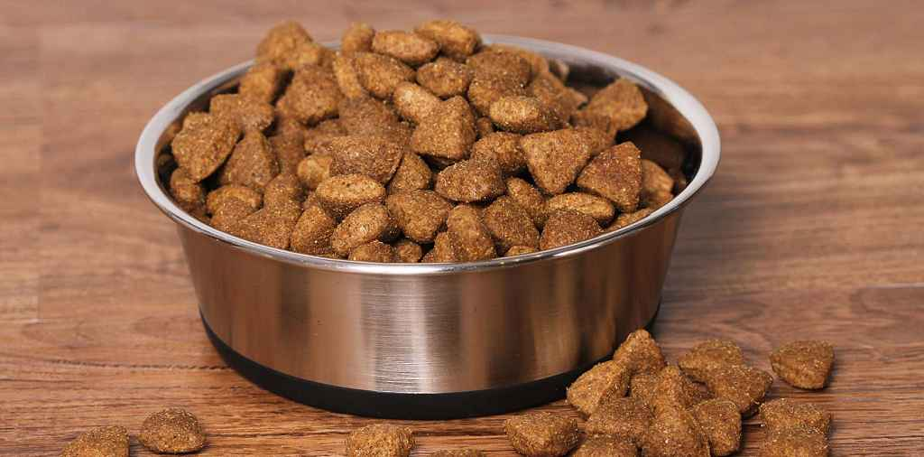
Extrudiertes Trockenfutter

Slide 15
2)Kaltpressung
-Vorgarung Fleisch und Kohlenhydrate (80°C-100°C)
-Alle Zutaten werden getrocknet und gemahlen.
-Vermischung mit Wasser und anschließende Pressung
-bei max. 60°C wird die fertige Mischung mit hohen Druck durch eine Matrize gedrückt, welche die Pellet zusammenpresst.
Vorteile
quillt kaum im Magen auf
Großteil der Vitamine und Nährstoffe bleiben erhalten
Nachteile
Durch schnelle Zugänglichkeit der Nährstoffe und den unzureichenden Stärkeaufschluss vertragen es einige Hunde nicht Folge ggf. Erbrechen, Durchfall oder Magenschmerzen
Infektionsrisiko durch niedrige Temperaturen bezüglichen Keime und Bakterien

Slide 16
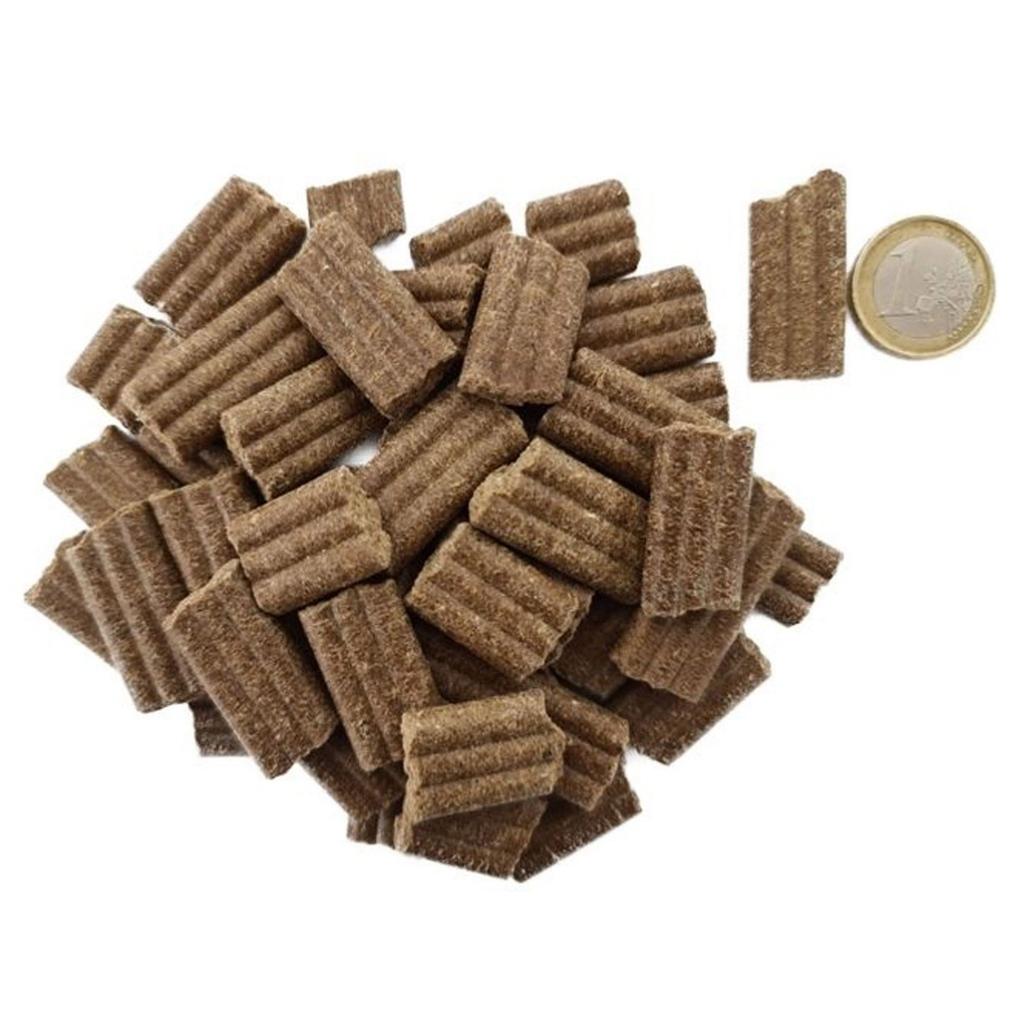
Kaltpressung

Slide 17
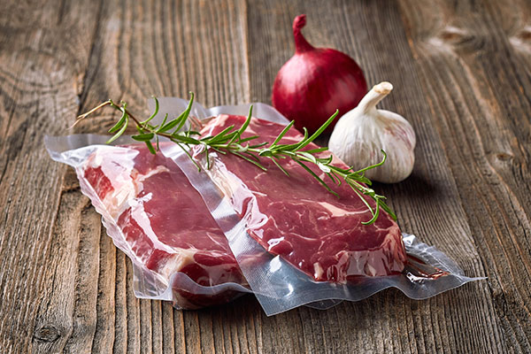
Fleischsaftgarung: Weltneuheit???

Slide 18
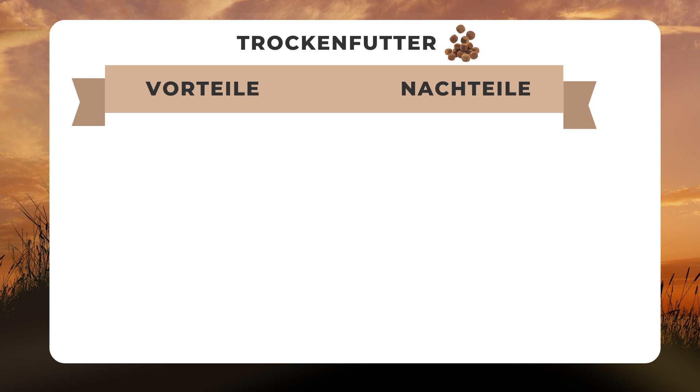
Einfach zu lagern, kaum Zeitaufwand
Kostengünstig
Lange Haltbarkeit
Weniger Verpackungsmüll
Einfach zu portionieren
Geruchsärmer
Durch höheren Fettgehalt nehmen Hunde in der Regel nicht ab
Zahngesundheit: streiten sich die Gelehrten, also nehmen wir einfach Janna`s Meinung ...😄
Unnatürlichste Ernährungsform
Geringer Feuchtigkeitsgehalt (Hunde müssten deutlich mehr trinken). Oft sind nur 10% und weniger Feuchtigkeit enthalten, daher entfällt die Angabepflicht (ab 14%).
Futtermilben / Schimmel (kommen ausschließlich im Trockenfutter vor)
Hohe Temperaturen bei der Herstellung (Vitamine und Mineralien gehen kaputt, diese müssen dann wieder synthetisch zugefügt werden)
Konservierungsstoffe
Teilweise keine frischen Rohstoffe (wie z.B. Fleischmehl)
Da es nicht saftig ist, fressen einige Hunde es nicht
Teilweise versteckter Zucker (oft als Glukose, Saccharose, Karamellsirup, Gerstenmalz oder Dextrose bezeichnet)
Quillt erst im Magen auf (vorher in Wasser einweichen)
Teilweise geringerer Fleischanteil und hoher Kohlenhydratanteil (günstig)
(Studie: frühe Alterung, geringere Lebenserwartung)

Slide 19

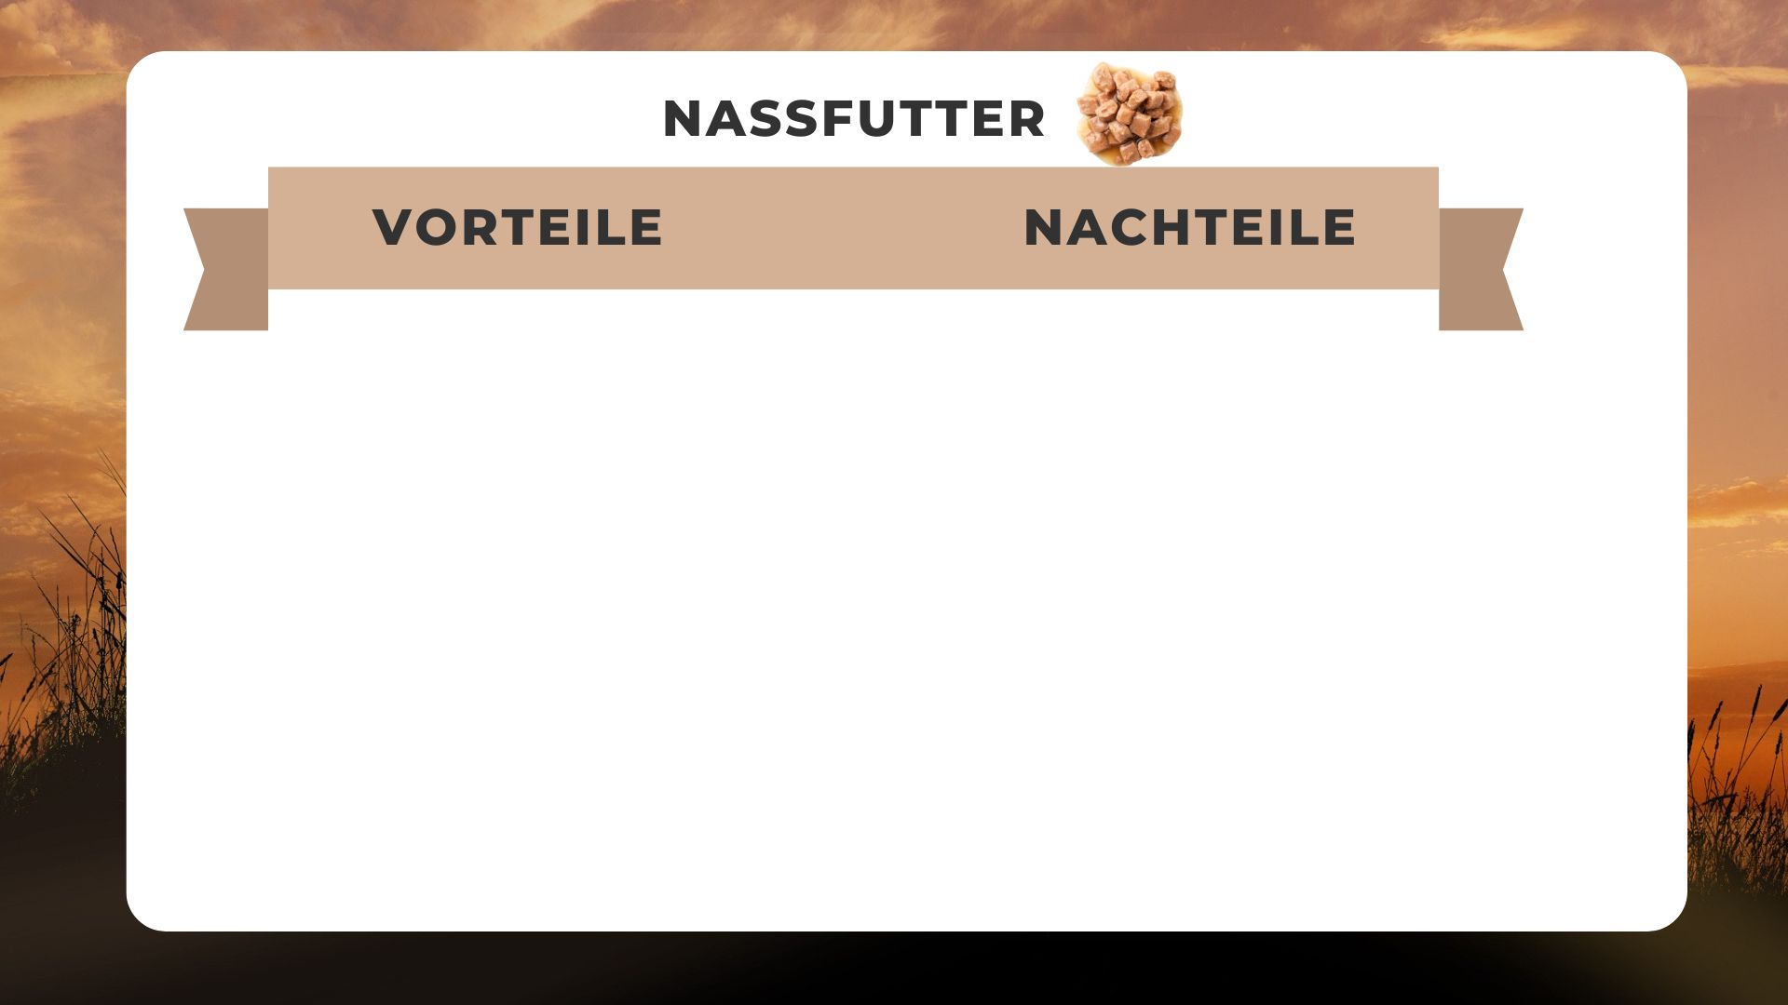
Nassfutter enthält einen hohen Feuchtigkeitsgehalt, was zur Hydratation beitragen kann, insbesondere bei Hunden, die wenig Wasser trinken. Bei Erkrankungen wie Leishmaniose, Nieren- & Lebererkrankungen oder Gicht ist die Fütterung von Nassfutter empfehlenswert, da die Nährstoffe in verdünnten Mengen dem Körper zugesetzt werden.
Unverarbeitete, frische und gefrorene Ware kann verwendet werden. Enthält noch Nährstoffe und Vitamine
Futtermilben kommen nicht vor (für viele Hunde eine bedeutende Allergiequelle)
Hunde fressen es oft lieber (Geruchs- und Geschmacksintensiver)
Bessere Verdaulichkeit
Natürlicher für Hunde als Trockenfutter
Starker Geruch
Kostet mehr als Trockenfutter
Mehr Verpackungsmüll
Casia Cum (macht Wasser schnittfest). Viele Hunde reagieren negativ darauf. "Technologische Zusatzstoffe" zu finden (E 427/ E 499).
Manche Hunde nehmen durch den geringen Fettgehalt ab
Kurze Haltbarkeit bei angebrochener Dosen

Slide 20

Folgende Zutaten sollten in einem guten Futter enthalten sein:
1) Muskelfleisch
Ist die Hauptzutat von hochwertigem Hundefutter
Vorsicht: Oft steht da nur Fleisch- und tierische Nebenerzeugnisse. Gerade tierische Nebenerzeugnisse sollten genau aufgeführt sein, da diese auch Federn, Häute, oder Hühnerfüße bedeuten können.
2) Innereien - Vitamine A und B, Spurenelemente
Dürfen nicht fehlen
Leber als Quelle für Vitamin A, B und Spurenelemente
Wenn keine Leber vorhanden ist, muss es ergänzt werden
3) Fisch (Vitamin D)
Lachs, Forelle, Hering
kann durch Lebertran oder künstliches Vitamin D ersetzt werden
sollte explizit bei Inhaltsstoffen enthalten sein

Slide 21
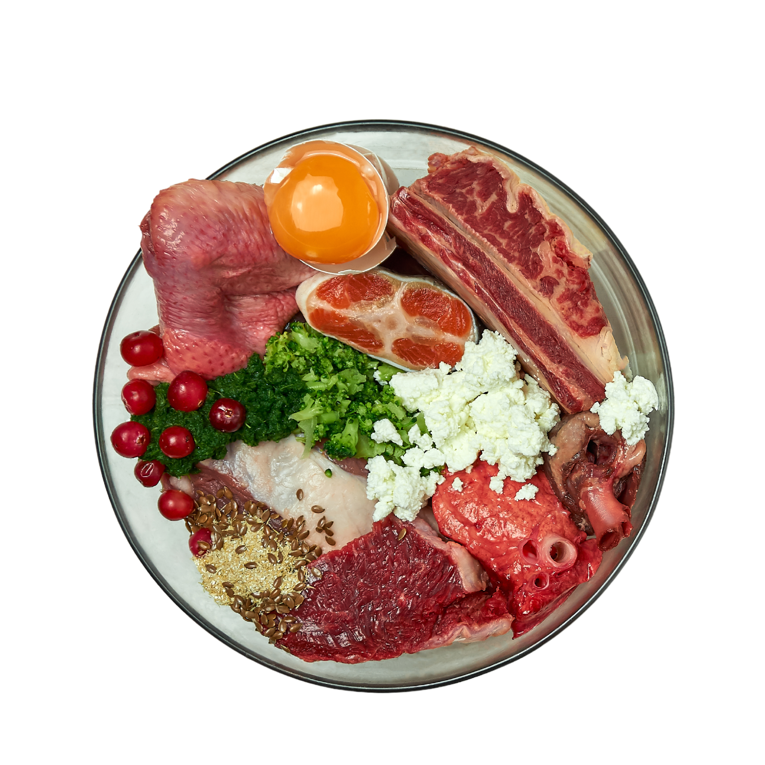
Folgende Zutaten sollten in einem guten Futter enthalten sein:
4) Algen (Seealgen / Meeresalgen
Bedarf an Jod
5) Knochen(-mehl), Eierschalen
Für Kalzium
Wichtig für Knochen & Wachstum
Siehe Verhältnis Kalzium / Phosphor
6) Spurenelemente (Mangan, Selen, Eisen, Kupfer, Zink)
Müssen oft durch Zusatzstoffe ergänzt werden, sollte aber vorhanden sein

Slide 22

Marketing & Mythen enthüllt:
1) Hundefutter im Test

Slide 23
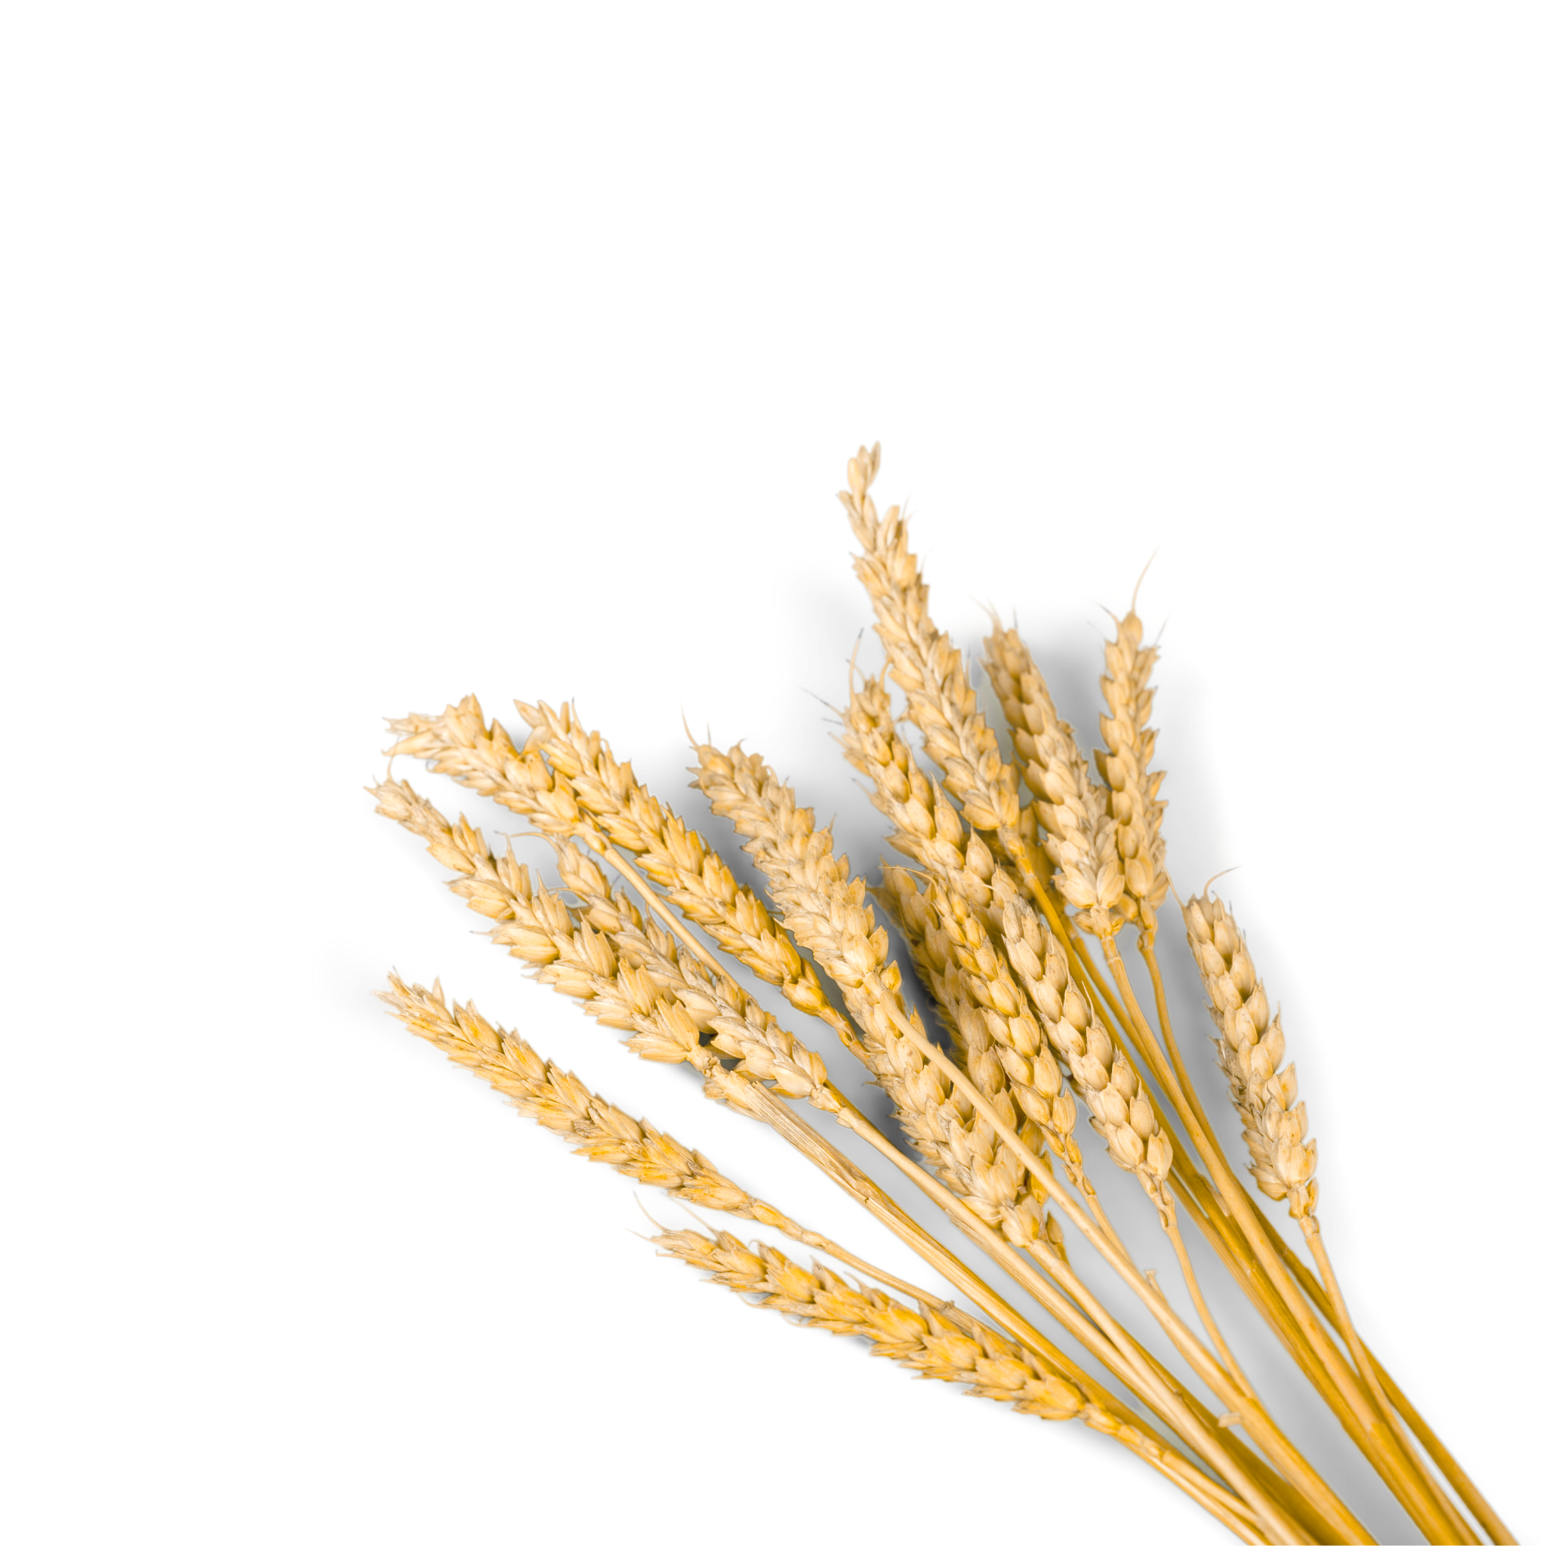
2) Getreide verursacht Allergien Wahrheit oder Irrtum???
Hunde sind definitiv in der Lage Getreide/Kohlenhydrate zu verdauen.
Schneller Energielieferant.
Getreide nicht gleich Getreide.
Mais z.B. dient oft als günstiger Füllstoff.
Hemmt sogar die Bildung von Serotonin (Glückshormon).
Insbesondere bei gestressten Hunden oder Hunden mit Aggressionsproblem nicht gut.

Slide 24
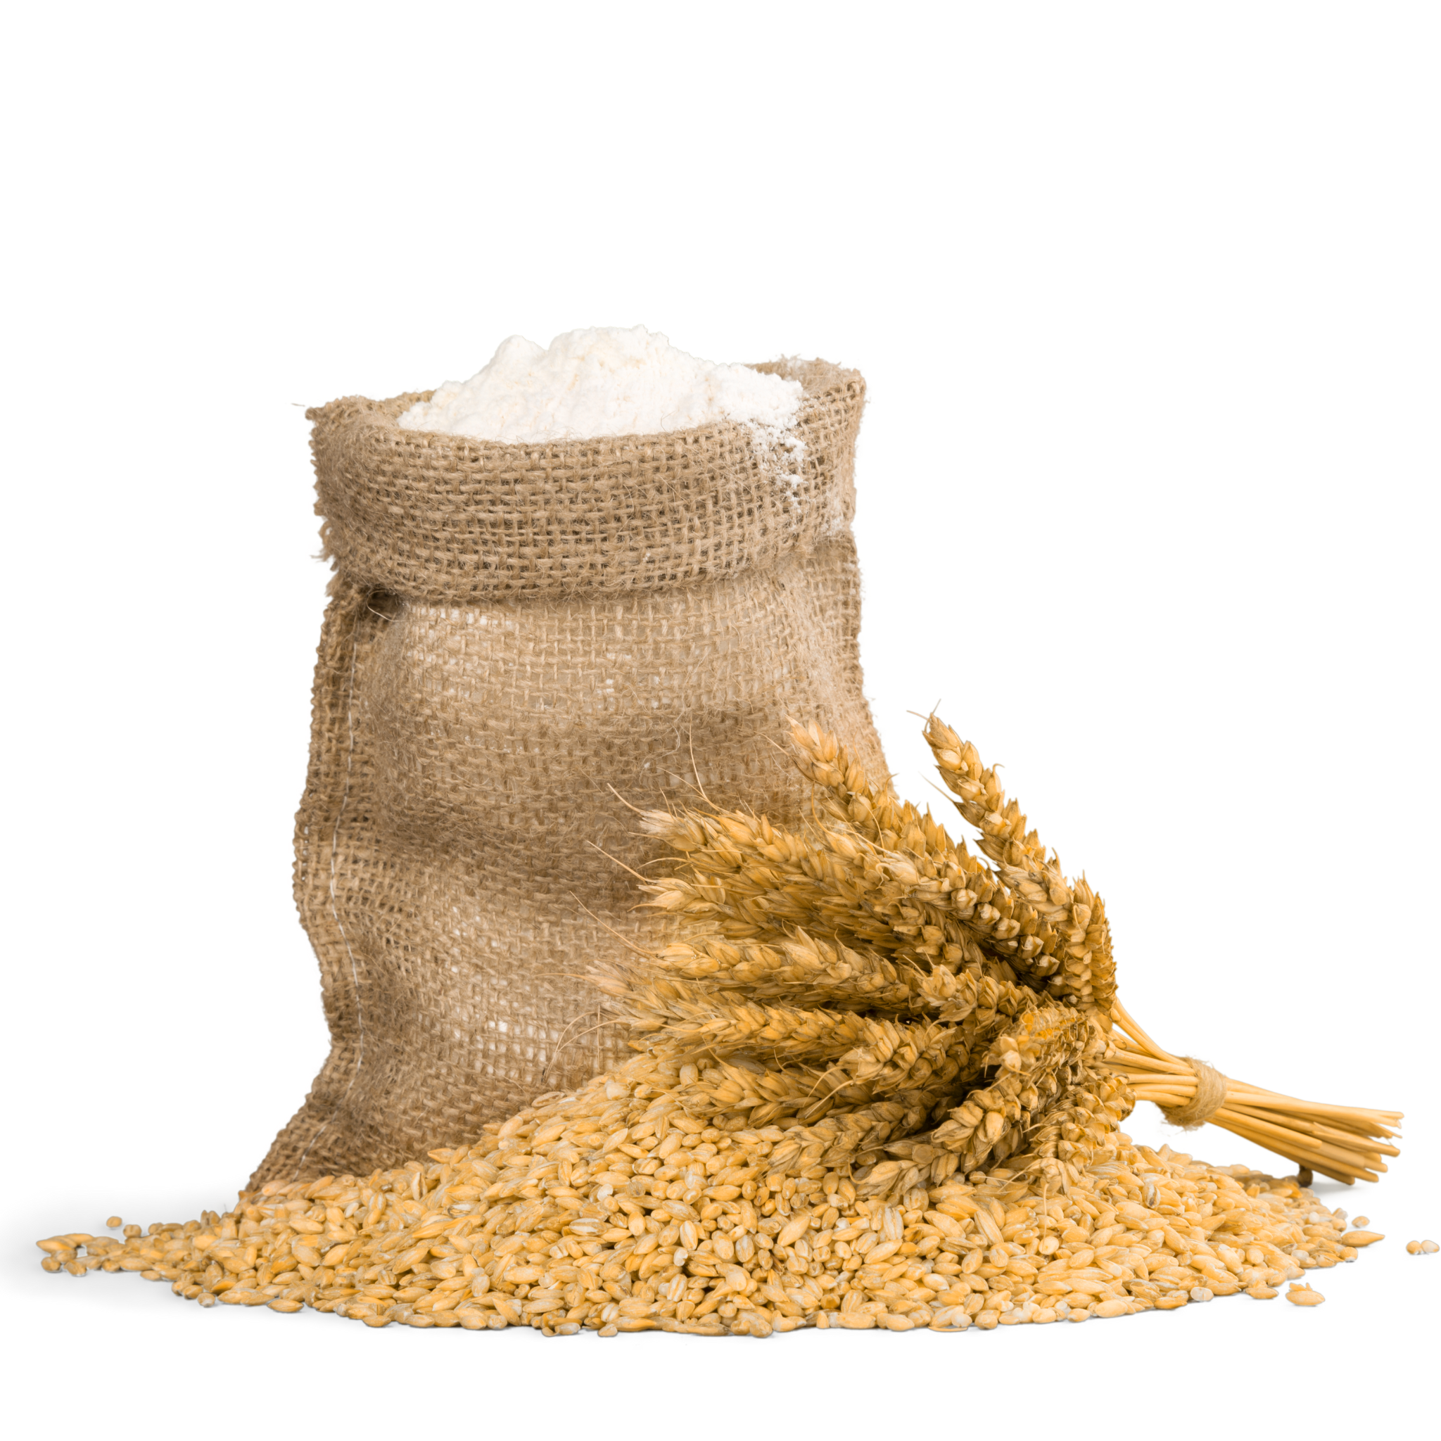
Fazit:
Getreide ist für Hunde generell nicht ungesund.
Individualität Hund
Nicht jedes Getreide ist schlecht
Hunde können davon sogar profitieren + Förderung Wohlbefinden
Oft Unverträglichkeit Gluten
Häufigster Auslöser von Allergien sind: Milch-, Rinder und Hühnerproteine

Slide 25
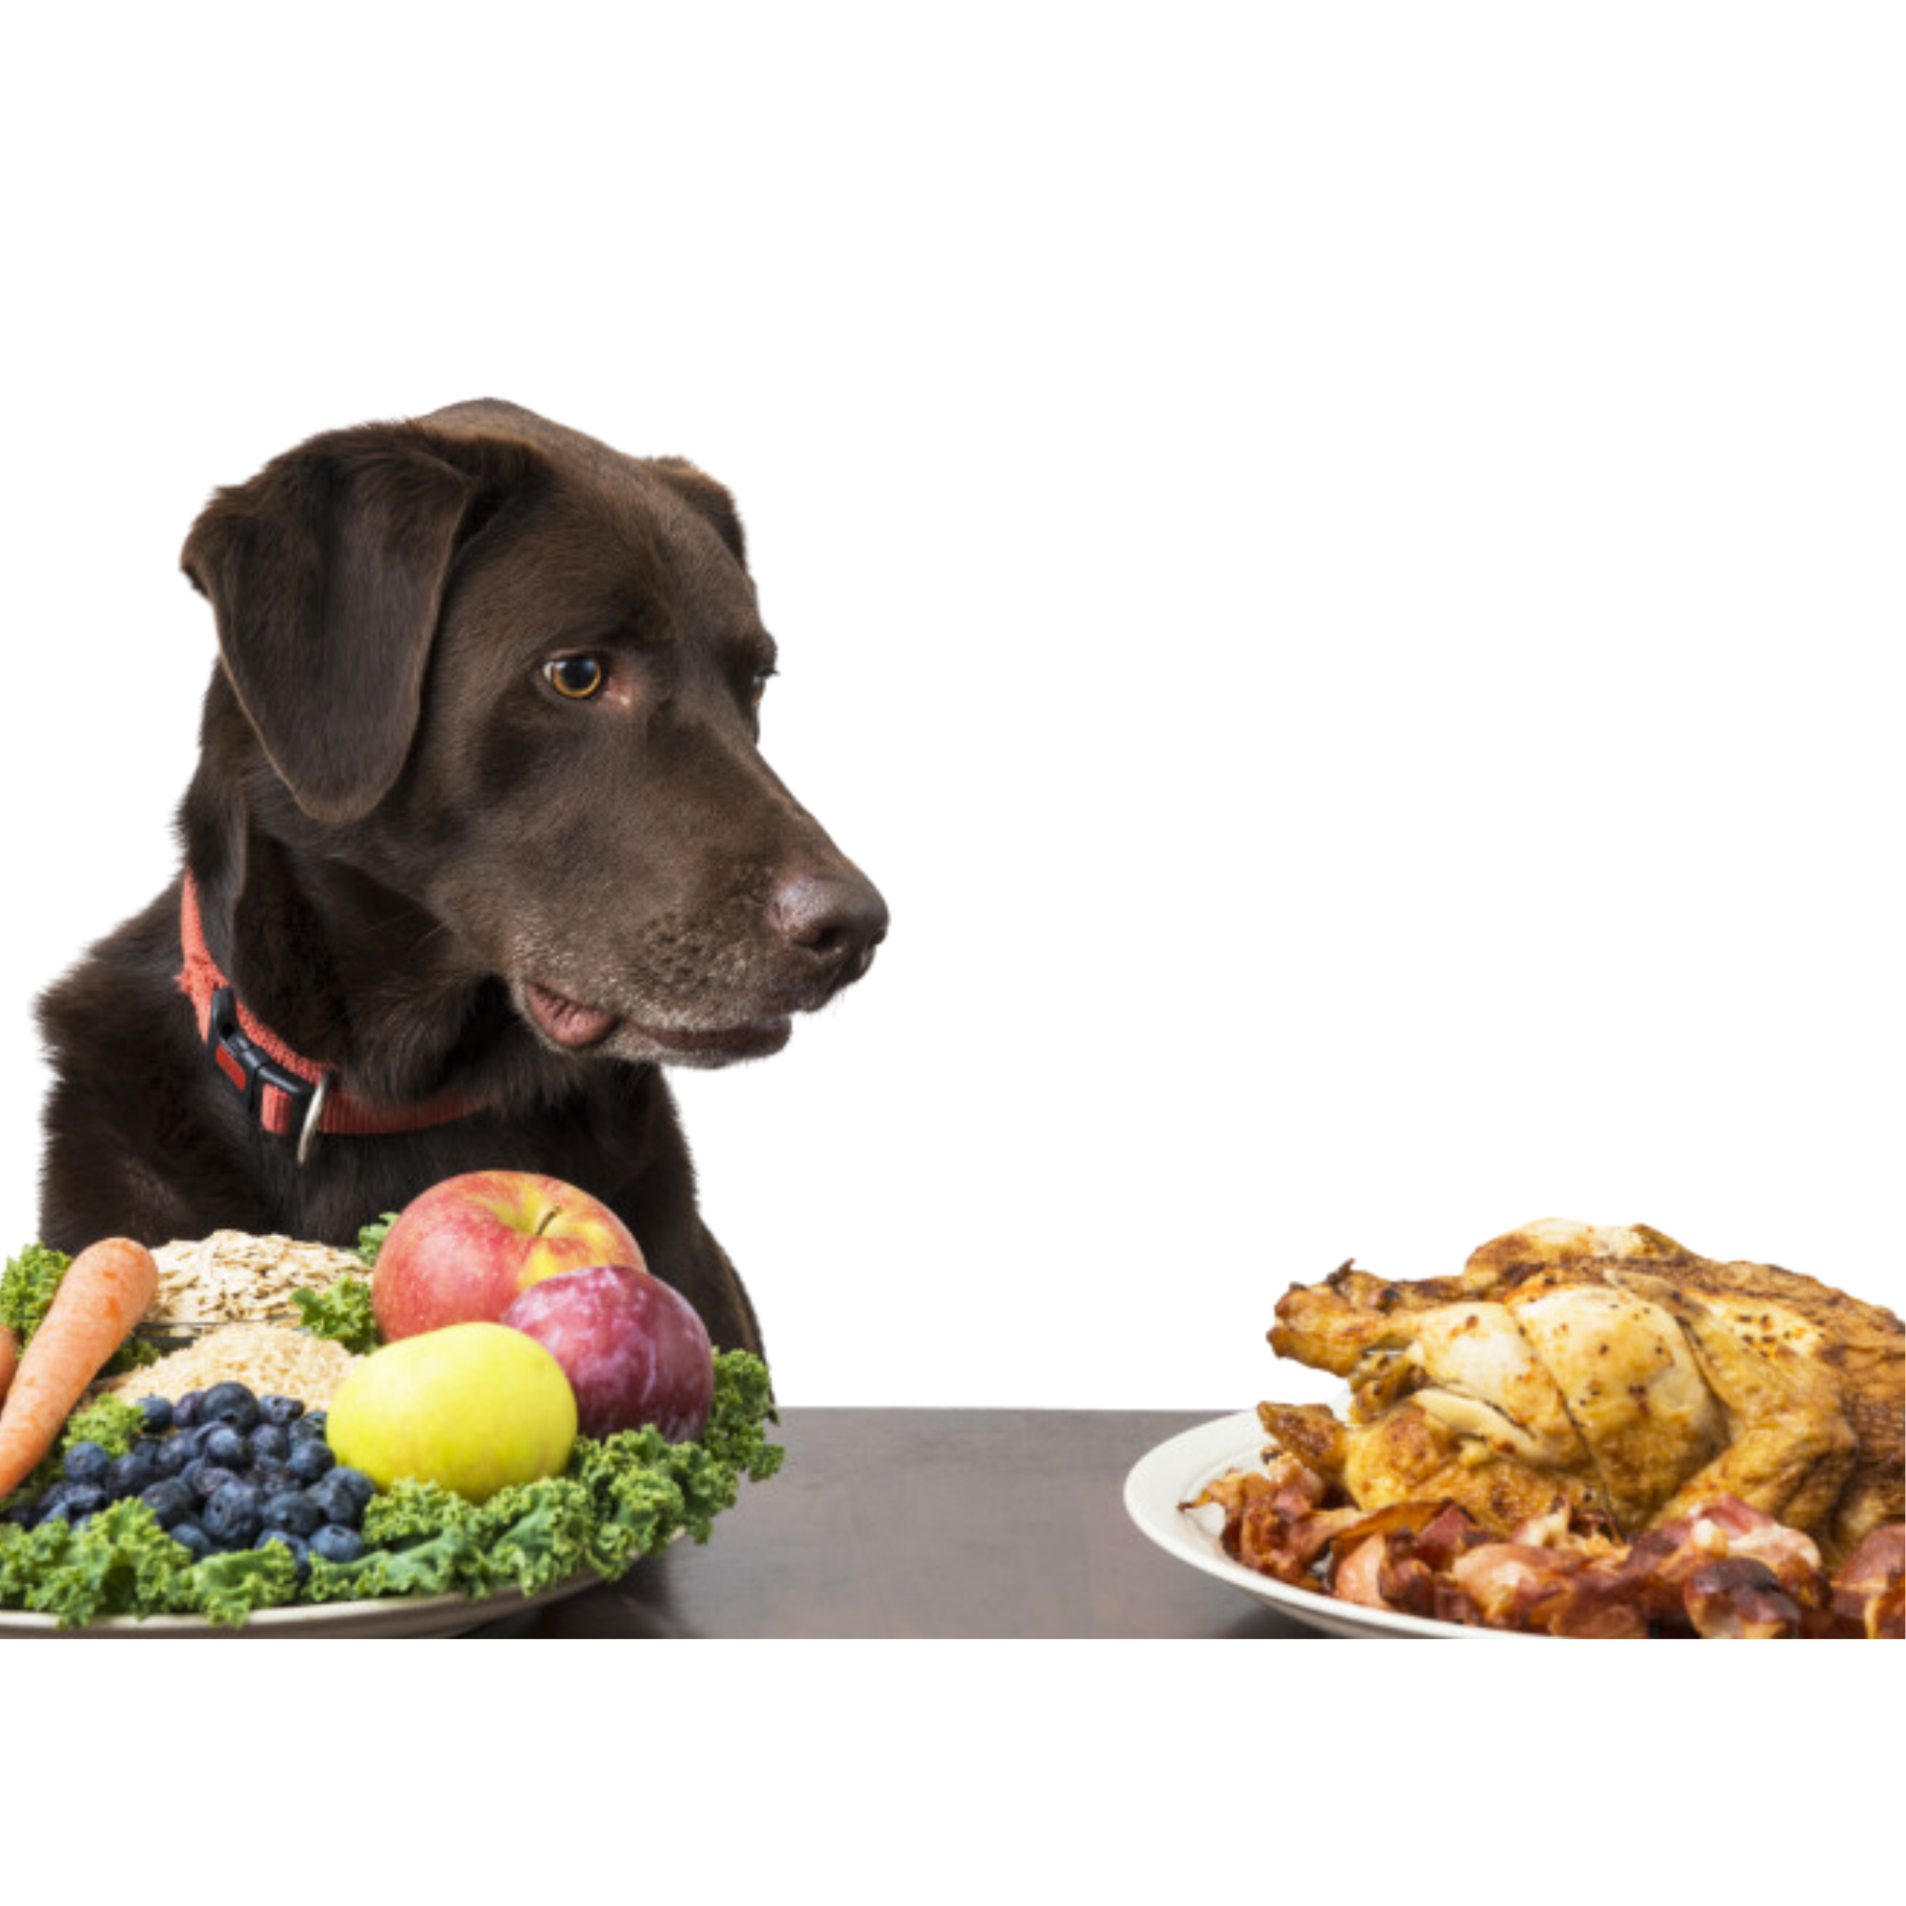
3) Alles was drauf steht, ist sicherlich auch im Hundefutter enthalten und ausschließlich positiv für meinen Hund ... Oder vielleicht doch nicht
Vorne Verpackung/Dose Werbung:"mit viel Rind" (mind. 4%)
Tierische Nebenerzeugnisse:(Federn, Schnäbel, Hühnerfüße)
Pflanzliche Nebenerzeugnisse:(Erdnussschalen, Rübentrockenschnitzel)
Kein Zucker (Rübenschnitzel)
Schonende Garung:(minimum 1 Stunde, 90 Grad Kern)
1,5-2 Jahre Haltbarkeit ist es Schwachsinn

Slide 26
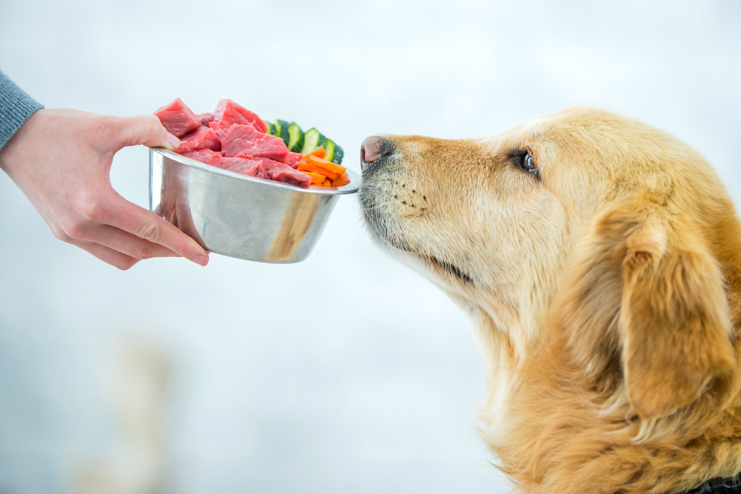
Abschluss: Woran erkenne ich, ob mein Hund das Futter gut verträgt:
Kann sich entspannen
Keine Rötungen
Kein regelmäßiges Kratzen
Keine regelmäßigen Blähungen
Macht maximal 3 Haufen am
Glänzendes Fell
Klare Augen
Hund ist gut drauf / Lebensfreude
Gutes Gewicht
Wenig Körpergeruch

Slide 27


